Slide 1
オープンソース開発における ソフトウェアテストの実態調査
The Survey of Software Testing in
Open Source Software Development
千葉工業大学
社会システム科学部
プロジェクトマネジメント学科
矢吹研究室
1042060 清水 竜吾

Slide 2
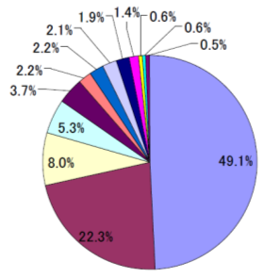
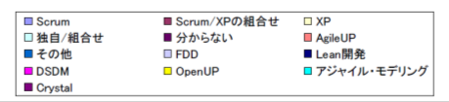
背景
テスト駆動開発
出典：IPA独立行政法人 情報処理推進機構-非ウォーターフォール型開発に関する調査（調査報告書）調査報告書

Slide 3
目的
テストコードとメインコードの
コード量の時間変化を調べる

Slide 4


















手法-どうやって調べる
ＯＳＳホスティングサービス

Slide 5
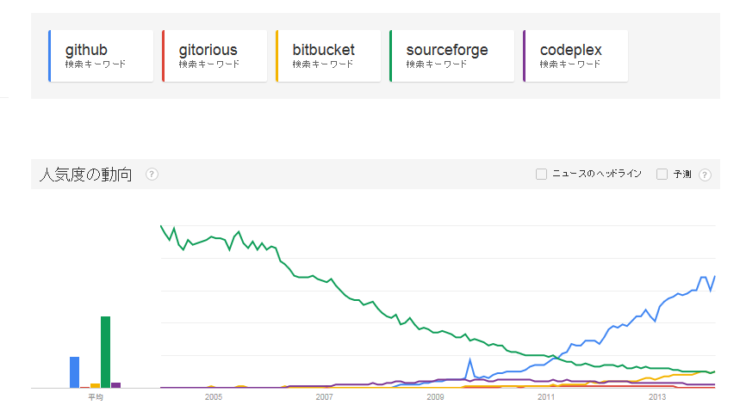
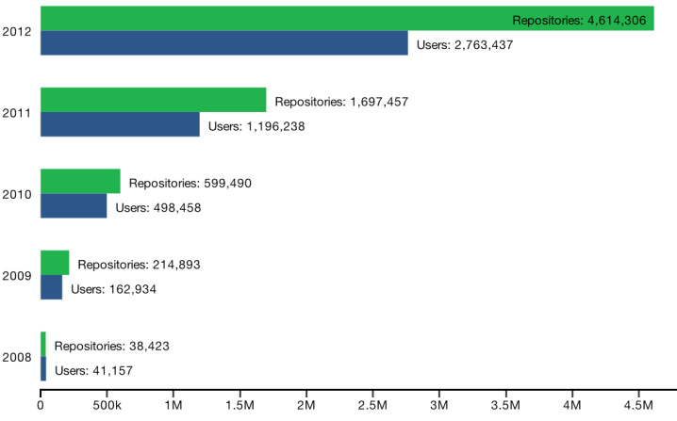
手法：何故ＧｉｔＨｕｂなのか・・・
出典：The GitHub Blog
出典：Googleトレンド

Slide 6





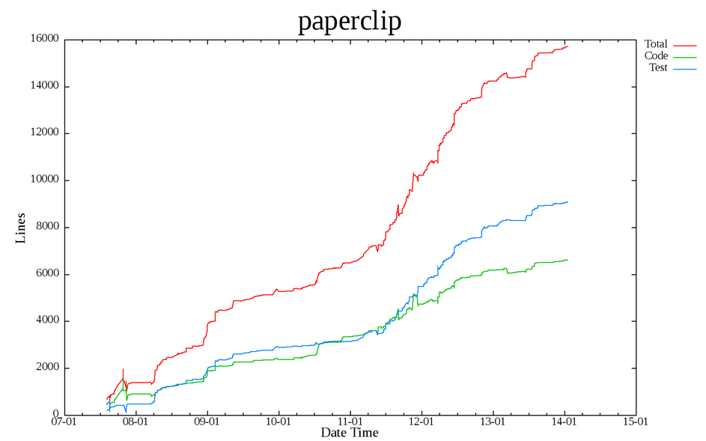
手法
GitHub
プロジェクト
データ
プロジェクト
データ
履歴情報
コードカウントツール
ソースコード量情報
結果
ローカル環境
グラフ作成ツール

Slide 7
対象
本研究で対象とするソフトウェア開発プロジェクト
ユーザ名 | リポジトリ名
jquery | jquery
adobe | brackets
angular | angular.js
ariya | phantomjs
blueimp | jQuery-File-Upload
bower | bower
caolan | async
defunkt | jquery-pjax
discourse | discourse
gruntjs | grunt
hakimel | reveal.js
janl | mustache.js
jashkenas | backbone
jashkenas | coffee-script
jashkenas | underscore
joyent | node
LearnBoost | socket.io
less | less.js
madrobby | zepto
ユーザ名 | リポジトリ名
maker | ratchet
mbostock | d3
Modernizr | Modernizr
mojombo | jekyll
moment | moment
mozilla | pdf.js
mrdoob | three.js
plataformatec | devise
Prinzhorn | skrollr
resque | resque
rstacruz | nprogress
scottjehl | Respond
Shopify | dashing
thoughtbot | paperclip
twitter | typeahead.js
visionmedia | express
visionmedia | jade
xing | wysihtml5

Slide 8
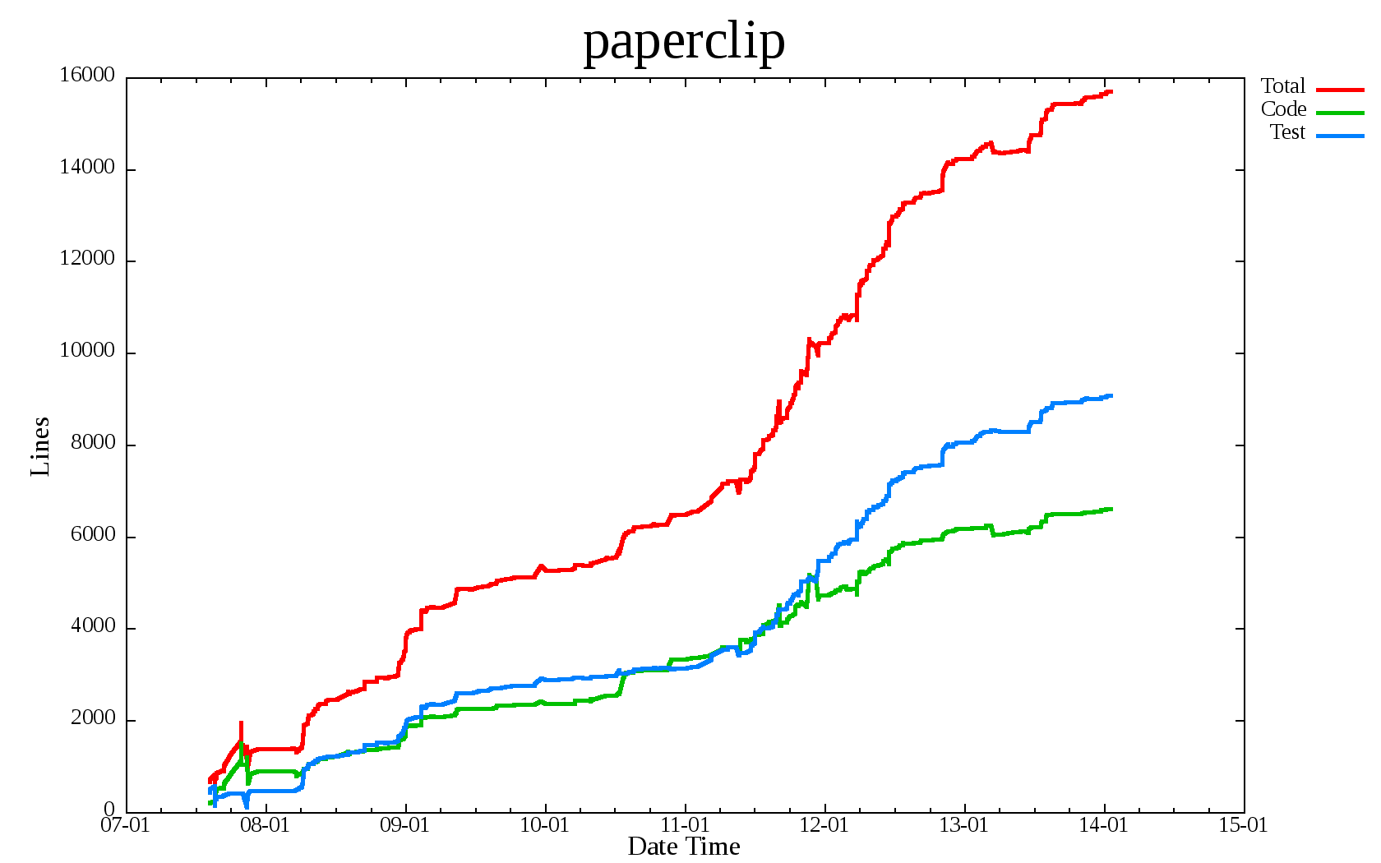
パターン①-メインコードよりテストコードのほうが多い

Slide 9
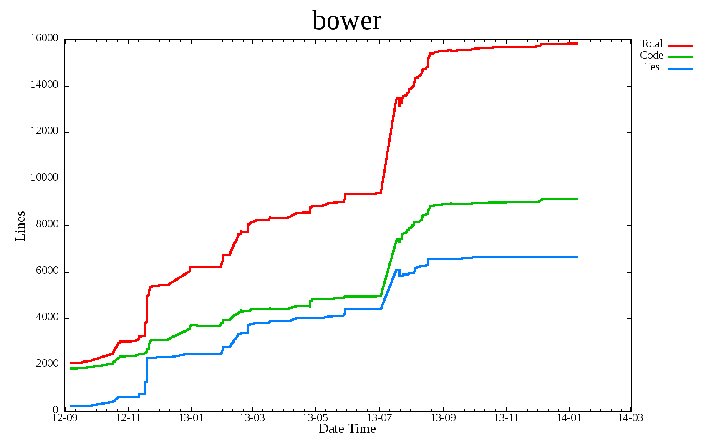
パターン②-メインコードとテストコードが共に成長する

Slide 10
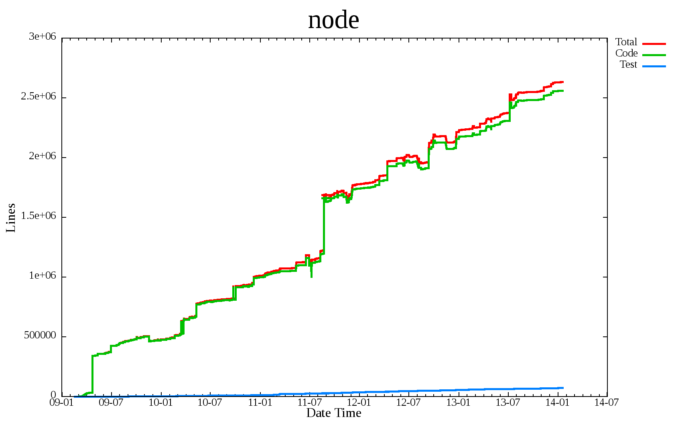
パターン③-テストコードが殆ど書かれていない

Slide 11
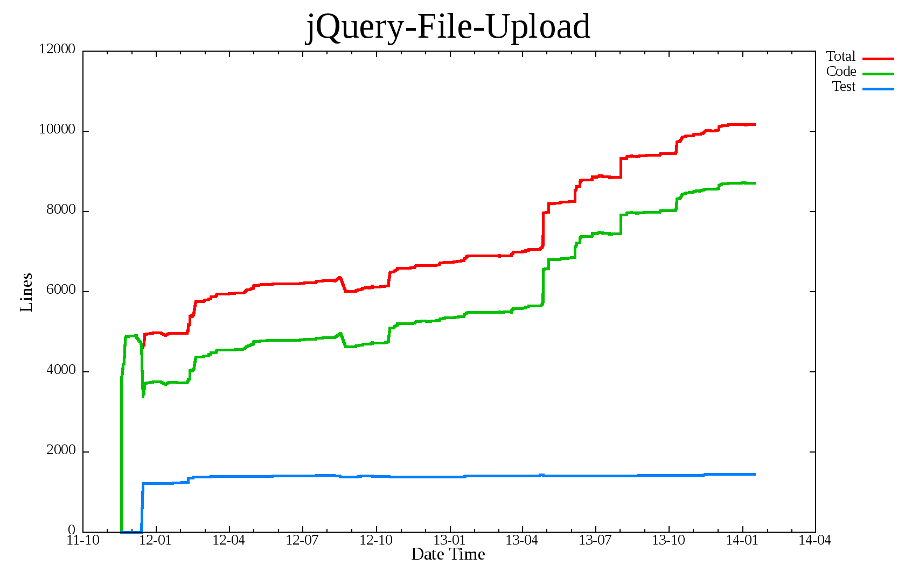
パターン④-テストコードが初期状態から殆ど変化がない

Slide 12
結果

Slide 13
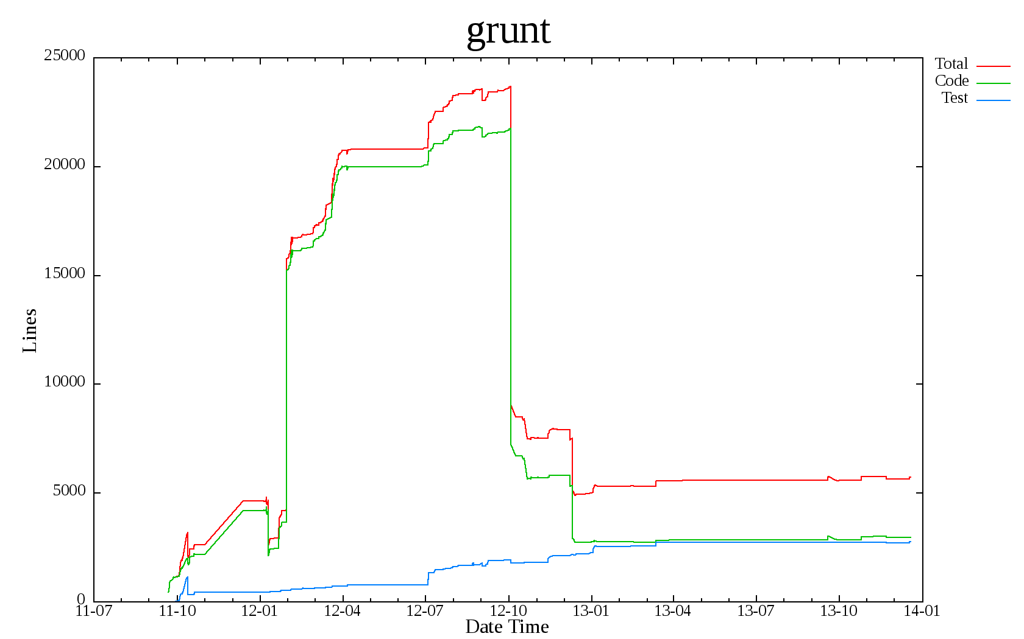
その他

Slide 14
まとめ
ソフトウェアのテスト工程に着目して，開発プロセスを調査した．
調査するためにバージョン管理システムを使いコード量を調べ可視化するツールを開発した．
開発したツールを使用した結果，四つのパターンに分類することができた．
結果，テスト駆動開発は必ずしも行われていないことがわかった．
このような現実のソフトウェア開発プロセスを学ぶことでソフトウェア開発のプロジェクトを学ぶことができた．
このような手法を使うことによって，ソフトウェア開発のプロジェクトマネジメントを一般でも知ることができる．

Slide 15
git clone https://github.com/$1/$2
cd $2
git log --pretty=format:"%H,%cd" --date=iso --first-parent --no-merges > $2-commits.csv
cd ..
cat $2-commits.csv | python lineCountScriptCreator.py $2 > $2-count.sh
bash $2-count.sh > $2-count-result.csv 2> $2-error.log
rm -f count-result.csv
cp $2-count-result.csv count-result_tmp.csv
awk -F ',' 'BEGIN{OFS=","} {print $0,$3-$4;}' count-result_tmp.csv > count-result.csv
rm -f count-result_tmp.csv
gnuplot <<EOF
set datafile separator ","
set xdata time
set timefmt "%Y-%m-%d %H:%M:%S"
set format x "%y-%m"
set xl "Date Time" font 'Times New Roman,25'
set yl "Lines" font 'Times New Roman,25'
set terminal png size 1680,1050
set lmargin 14
set rmargin 15
set tmargin 5
set border 15 lw 2
set tics font "Times New Roman,20"
set title "$2"
set title font 'Times New Roman,50'
set key outside font 'Times New Roman,20' spacing 1.5
set out "lines.png"
plot 'count-result.csv' using 2:3 with lines lw 2 title 'Total', 'count-result.csv' using 2:5 with lines lw 2 title 'Code','count-result.csv' using 2:4 with lines lw 2 title 'Test'
EOF
rm -f $2-lines.png
mv lines.png $2-lines.png

Slide 16
from datetime import datetime
from dateutil.parser import parse
from dateutil import tz
import sys
myProject = sys.argv[1].replace("'", "\\'")
print("rm %s-error.log") % (myProject)
for line in sys.stdin:
x = line.split(',')
myHash = x[0]
#git logの結果はタイムゾーンがばらばら．すべてUTCに統一する．
myDate = datetime.strftime(parse(x[1]).astimezone(tz.gettz('UTC')), '%Y-%m-%d %H:%M:%S')
print("echo %s >&2") % (myHash)
print("cd %s") % (myProject)
print("git checkout -f %s 2>> ../%s-checkout-error.log") % (myHash, myProject)
print("cd ..")
print("if [ -e %s/test ]; then") % (myProject)
print(" echo %s,%s,$(grep -rI '' '%s' | grep -v '^%s/\.git/' | wc -l),$(grep -rI '' '%s/test' | wc -l)") % (myHash, myDate, myProject, myProject, myProject)
print("else")
print(" echo %s,%s,$(grep -rI '' '%s' | grep -v '^%s/\.git/' | wc -l),0") % (myHash, myDate, myProject, myProject)
print("fi")

Slide 17
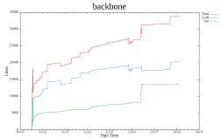
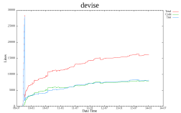
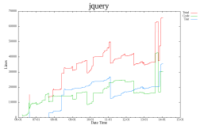
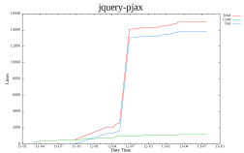
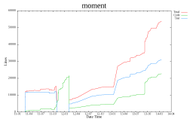
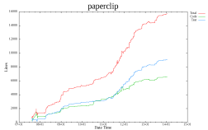
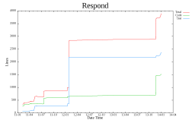
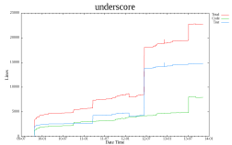
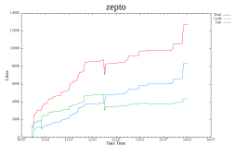
パターン１

Slide 18
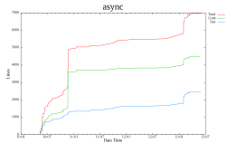
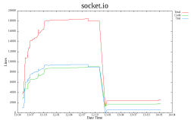
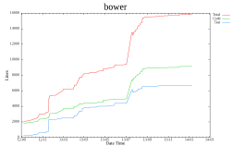
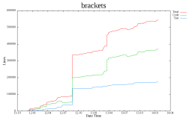
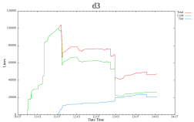
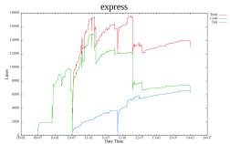
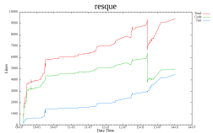
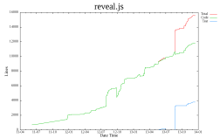
パターン２

Slide 19
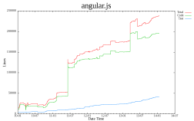
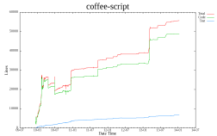
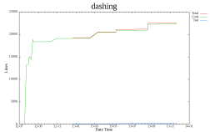
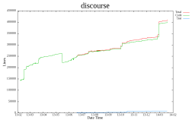
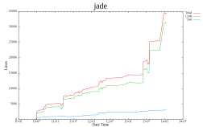
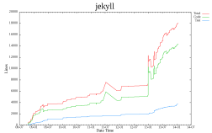
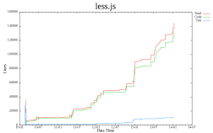
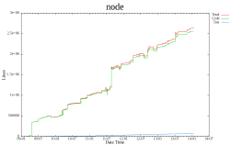
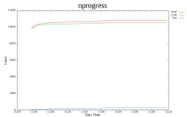
パターン３

Slide 20
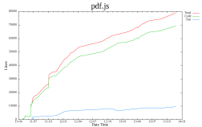
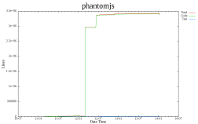
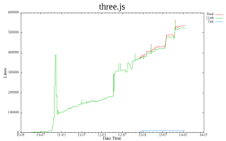
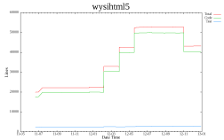
パターン３②

Slide 21
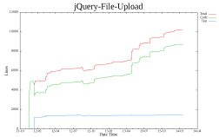
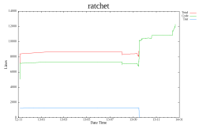
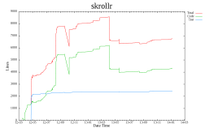
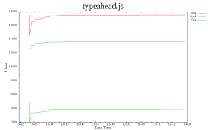
パターン４

Slide 22
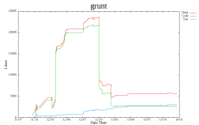
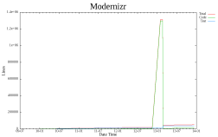
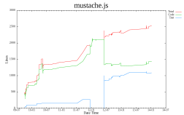
その他

